Slide 1
МБДОУ Шаралдайский детский сад «Березка»
Мухоршибирский район
НАША АРМИЯ РОДНАЯ
Подготовили воспитатели:
Овчинникова Наталья Васильевна
Богомазова Елена Тимофеевна
с. Шаралдай
2020г.

Slide 2
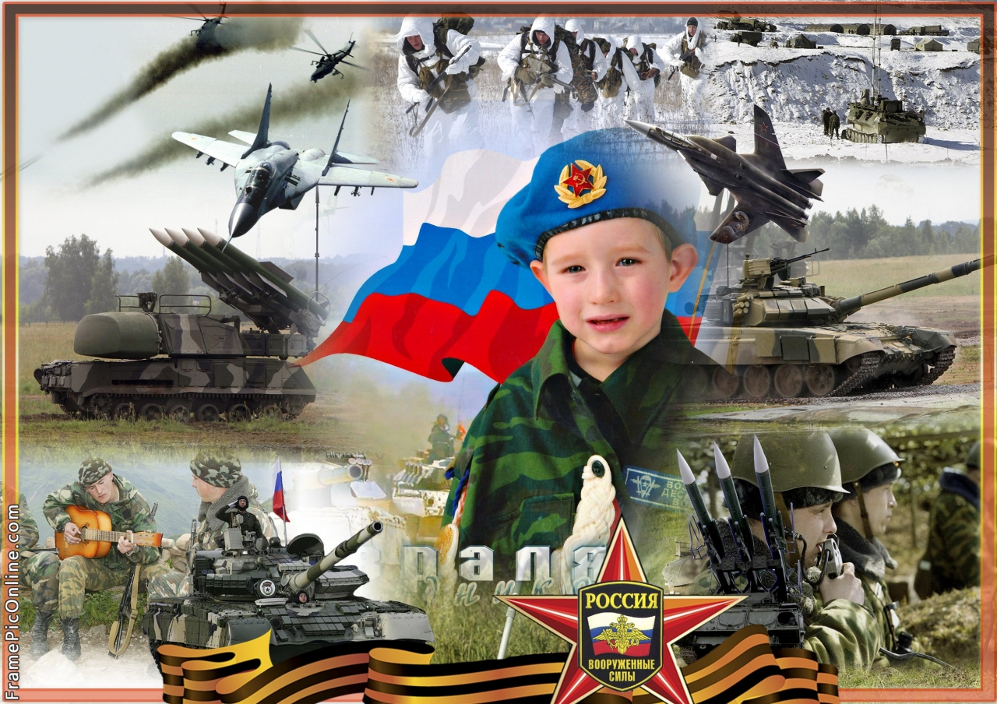
Цель: -продолжать формировать и уточнять знания детей о Родине, Российской армии.

Slide 3
Цель: Познакомить детей с защитниками Отечества,
различными родами войск. Воспитывать гордость
и любовь к воинам
Российской Армии.
Задачи:
-дать элементарные представления о родах войск;
-развивать словарный запас дошкольника , логическое мышление, зрительную память ;
-упражнять в составлении описательного рассказа;
-воспитывать уважение, гордость за свою армию и ее защитников. Любовь к своей Родине

Slide 4
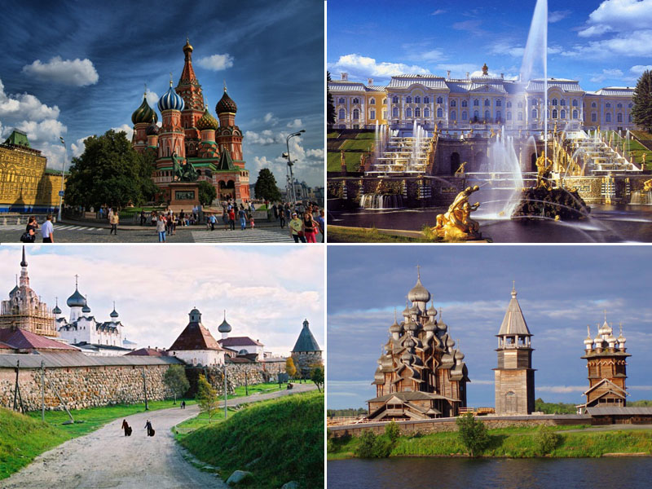
Россия

Slide 5
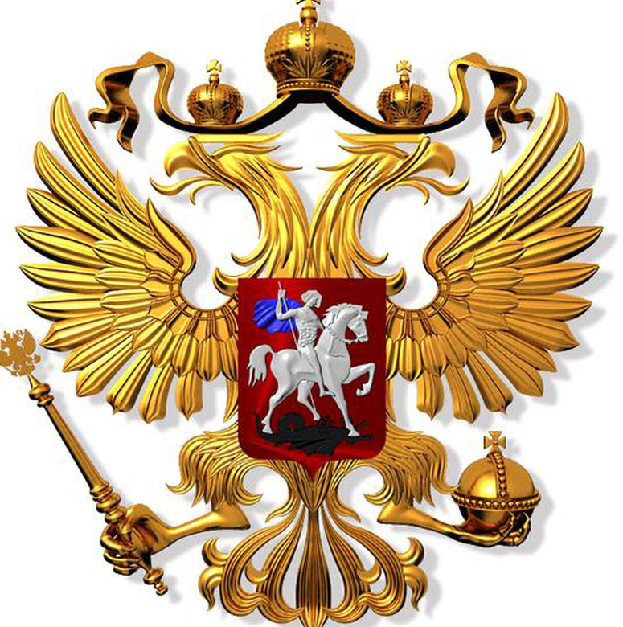

Slide 6
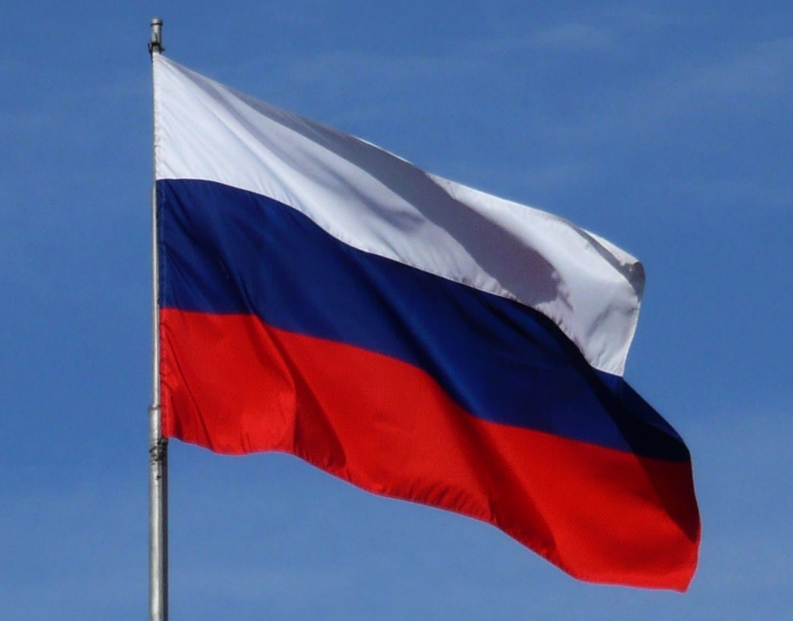
Флаг России
Белый цвет – березка.
Синий – неба цвет.
Красная полоска-
Солнечный рассвет.

Slide 7
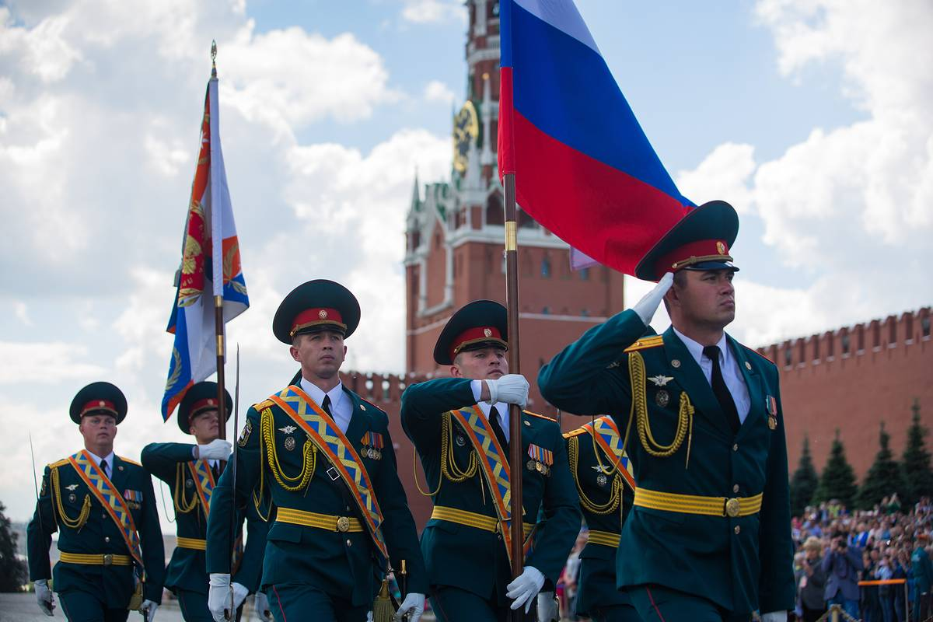
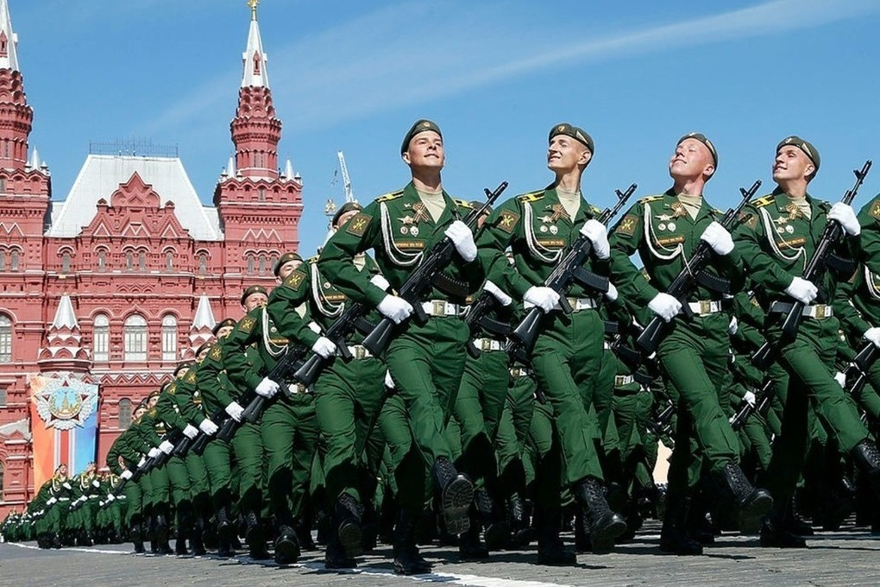
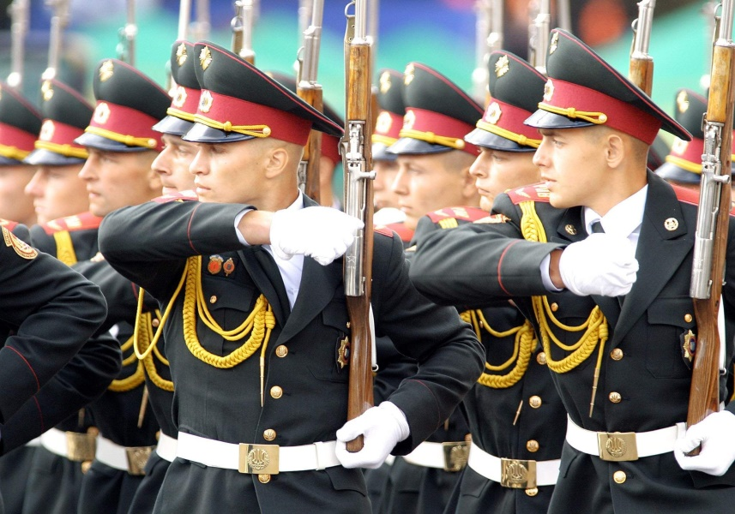
Наша Армия сильна и непобедима, потому что защищает родину на суше, в море и в небе.

Slide 8
Защитники Отечества – это воины, которые защищают свой народ, свою Родину, Отечество от врагов. Это армия.
У каждого народа есть своя армия. В России тоже есть армия. И она не раз защищала свой народ от захватчиков.
В настоящее время Вооруженные Силы России состоят из родов войск:
-Сухопутные войска
-Военно-воздушные силы
-Военно-Морской Флот
-Воздушно-десантные войска
-Космические войска

Slide 9
Российский воин бережёт
Родной страны покой и славу!
Он на посту – и наш народ
Гордится Армией по праву.
Спокойно дети пусть растут
В Российской солнечной Отчизне
Он охраняет мирный труд,
Прекрасный труд во имя жизни.

Slide 10
Сухопутные войска
На земле нашу Родину защищают Сухопутные войска
Сухопутные войска наиболее многочисленный вид ВС РФ.
Вид войск, предназначенный преимущественно для ведения действий на суше. Состоит из : мотострелковых, танковых войск,
ракетных войск, артиллерии, армейской авиации, войск ПВО.

Slide 11
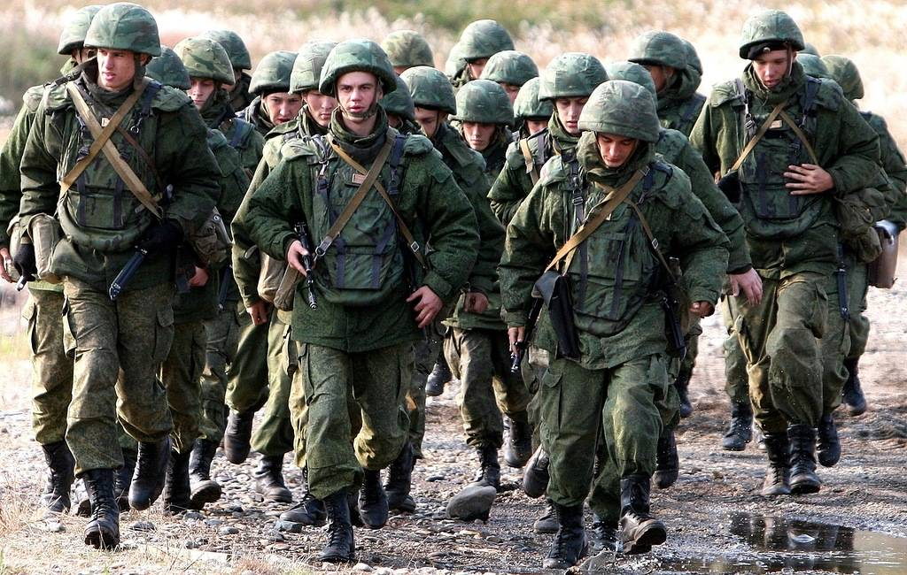
ПЕХОТА
Пехота является самым древним и массовым родом войск, предназначена она для ведения боевых действий в пешем порядке(пешком).

Slide 12
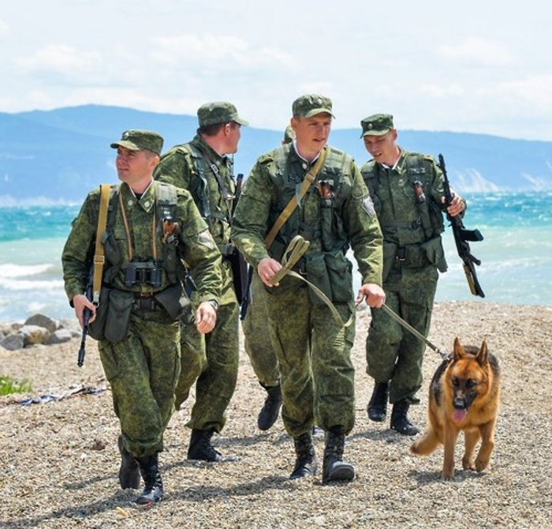
Пограничные войска
Пограничные войска очень важны для страны: они охраняют и обороняют от внешних границ государств, препятствуют тайному провозу грузов и тайному переходу лиц через сухопутные и морские границы страны.

Slide 13
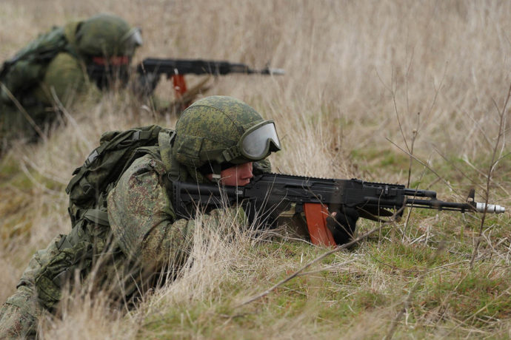
Мотострелковые войска

Slide 14
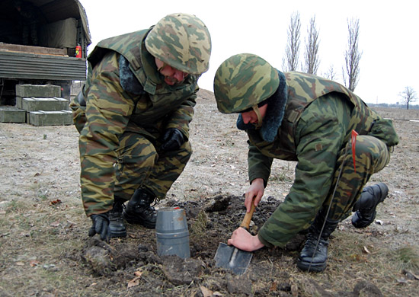
Инженерные войска

Slide 15
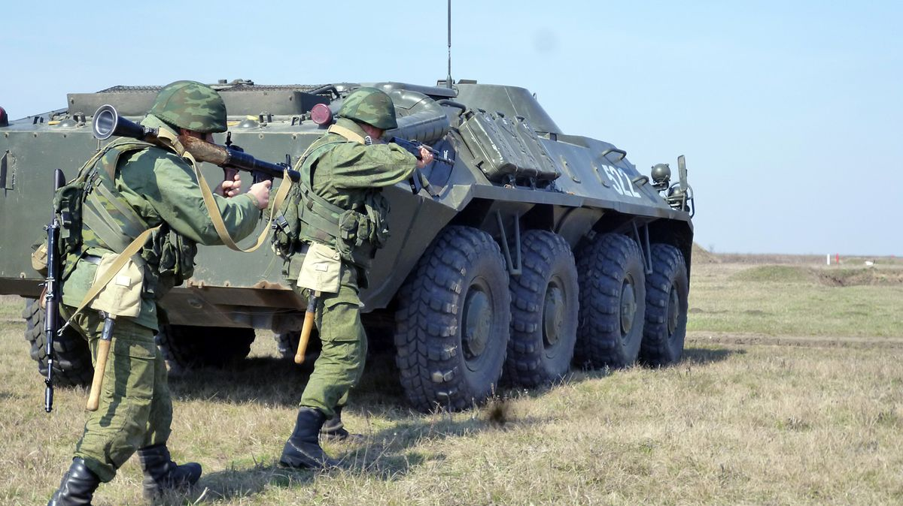
Танковые войска
Сухопутные войска наиболее многочисленный вид ВС РФ.
Вид войск, предназначенный преимущественно для ведения действий на суше
Состоит из :
мотострелковых,
танковых войск,
ракетных войск,
артиллерии,
армейской авиации,
войск ПВО.
Основу танковых войск составляют танковые бригады и танковые батальоны мотострелковых бригад. Они очень подвижные и мощные, их основная задача - активные боевые действия днём и ночью, в значительном отрыве от других войск, разгром противника во встречных боях и сражениях, стрельба на дальние расстояния.

Slide 16
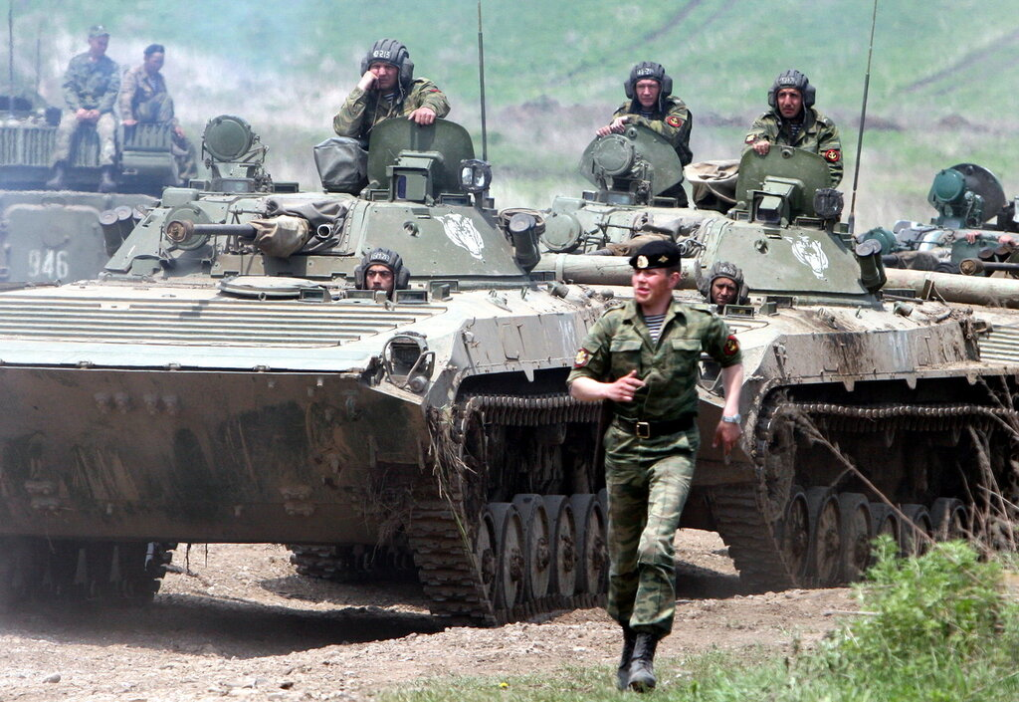
Танковые войска

Slide 17
РАКЕТНЫЕ ВОЙСКА, АРТИЛЛЕРИЯ
На вооружении в ракетных войсках имеются современные ракеты, которые стреляют очень далеко и точно. Они располагаются на передвижных платформах, поэтому могут вылетать из любой части страны. На передвижных платформах так же располагаются пушки или пушечные комплексы для защиты сухопутных войск от нападения с воздуха. Русская артиллерия надежно стоит на защите Родины.

Slide 18
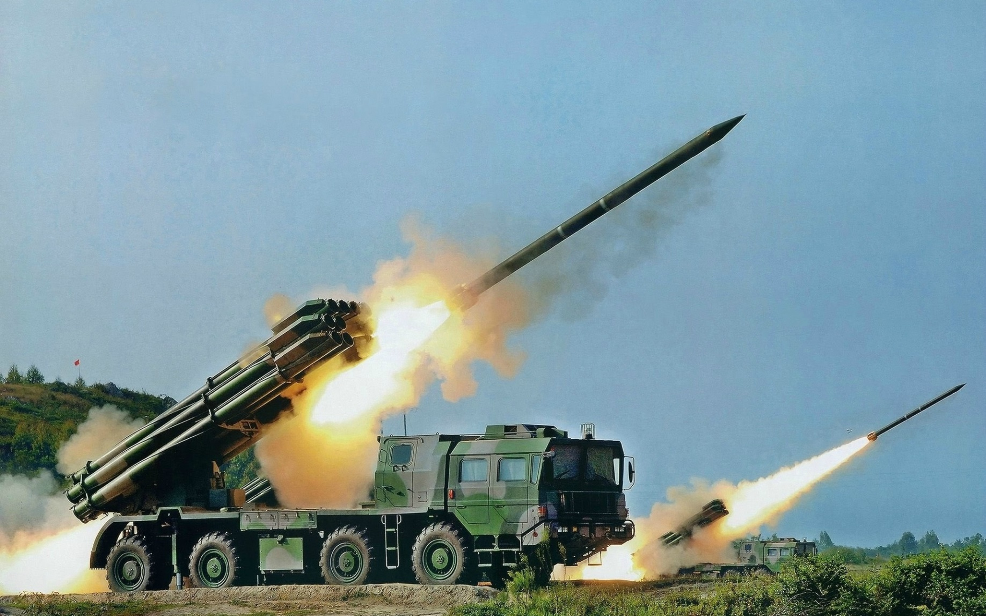
Ракетные войска

Slide 19
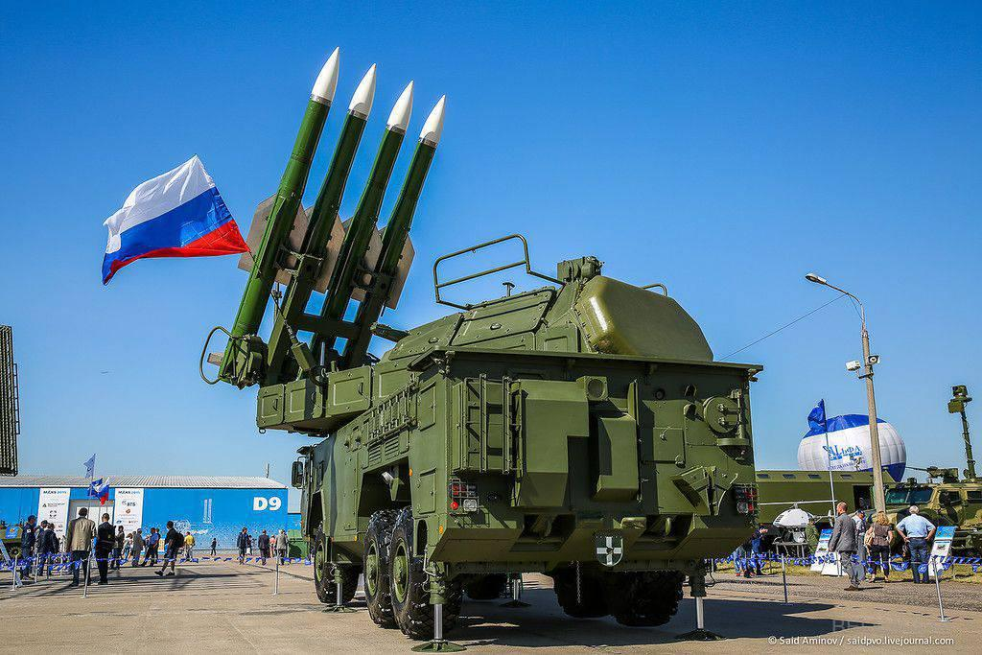
Ракетные войска

Slide 21
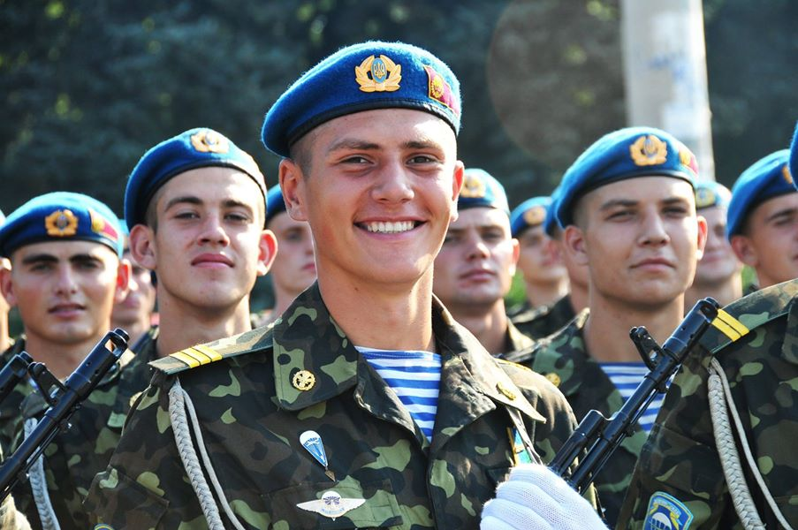
Военно-воздушные силы
В небе нашу Родину защищают Военно-воздушные силы
-летчики летают на самолетах – истребителях и бомбардировщиках, а так же на военных вертолетах.

Slide 22
Предназначение военно-транспортной авиации в том, чтобы доставлять грузы и десант к месту высадки. Причем в качестве груза может выступать и продовольствие с медикаментами, и военная техника. Оказывает поддержку с воздуха сухопутным войскам во время любых боевых операций и уничтожает в воздухе самолёты врага.

Slide 23
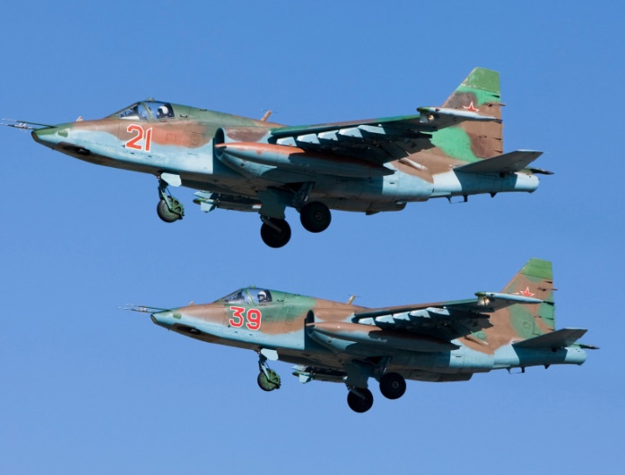
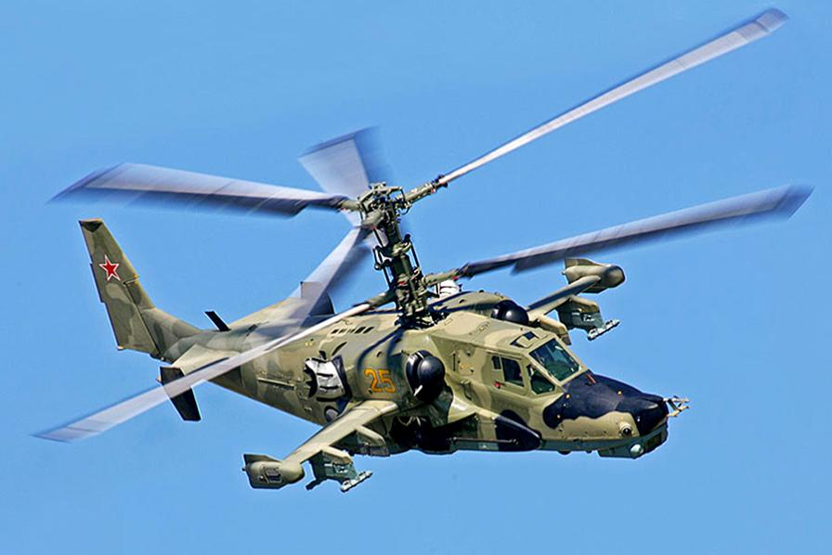
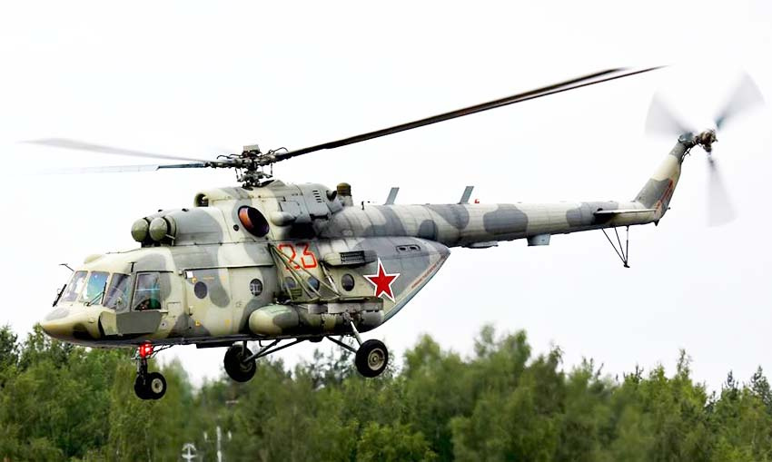
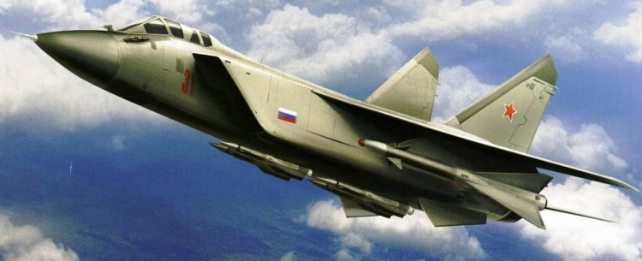
Армейская авиация

Slide 24
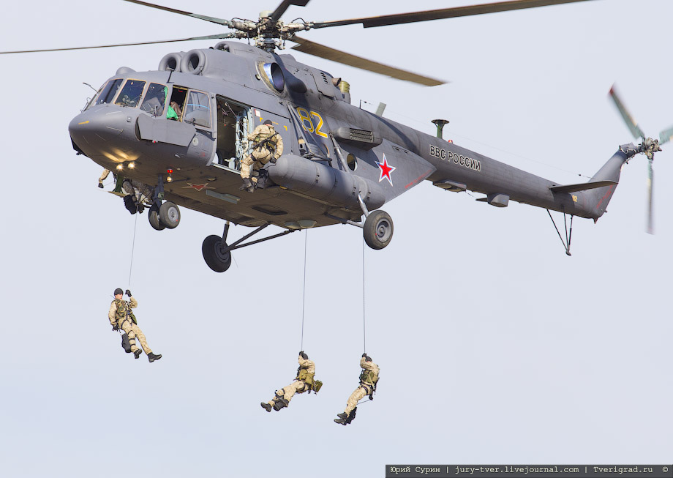
Армейская авиация

Slide 25
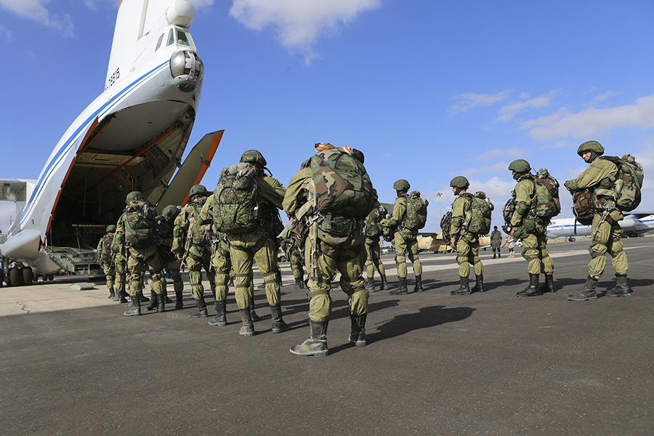
Армейская авиация

Slide 26
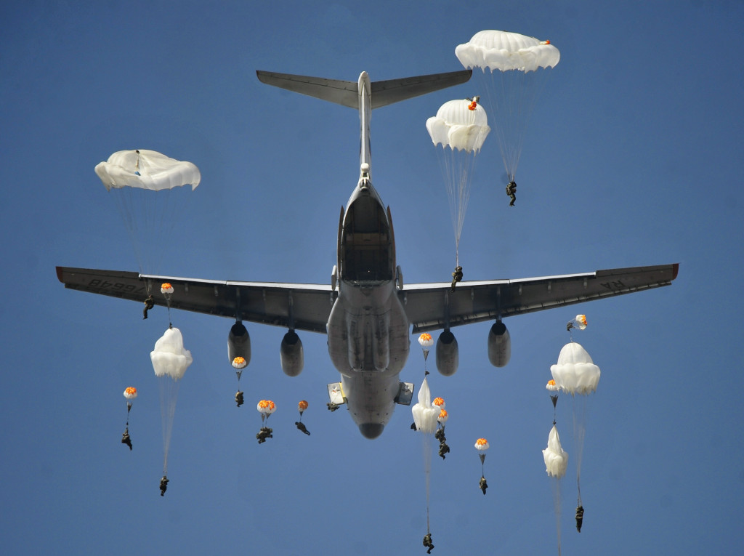
Воздушно-десантные войска
Десантники защищают нашу землю в тылу врага, спускаясь с самолетов на парашютах.

Slide 27
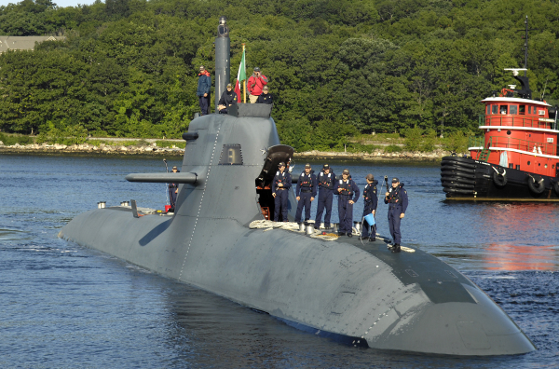
Военно-морской флот
Военно-морской флот ведёт отражение противника с моря, охраняет морские границы нашего государства. К нему относятся: -- Подводные силы -- Морская авиация -- Морская пехота и наводные силы

Slide 28
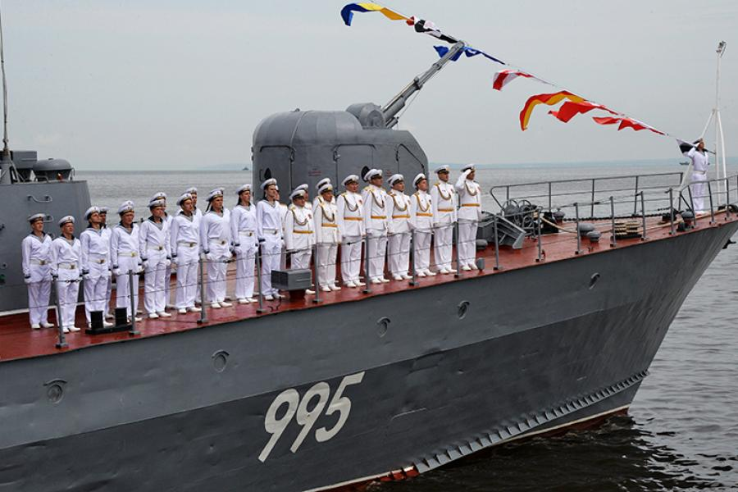
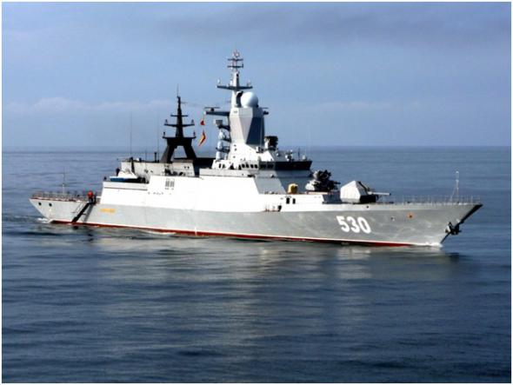
Военно-Морской Флот
На море нашу Родину защищает Военно-Морской Флот
-моряки защищают нашу Родину на кораблях и подводных лодках.

Slide 29
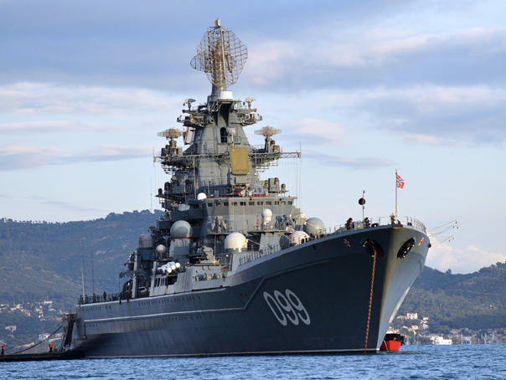
Военно-Морской Флот

Slide 30
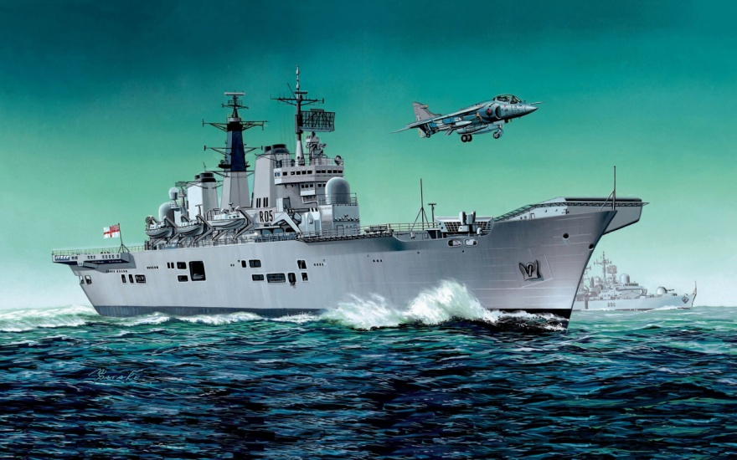
Военно-Морской Флот

Slide 31
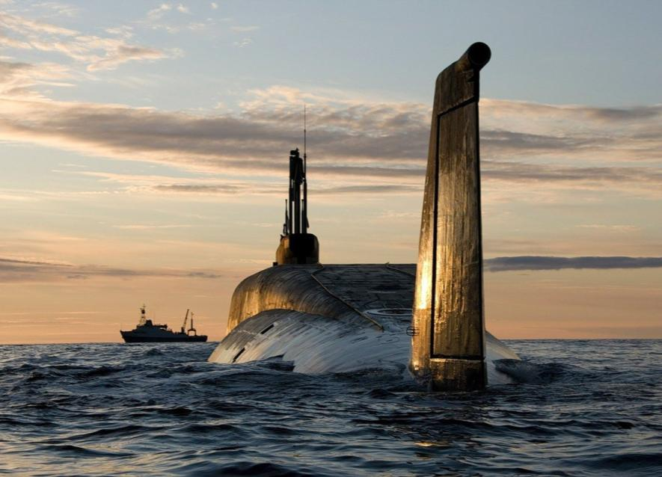
Военно-Морской Флот

Slide 32
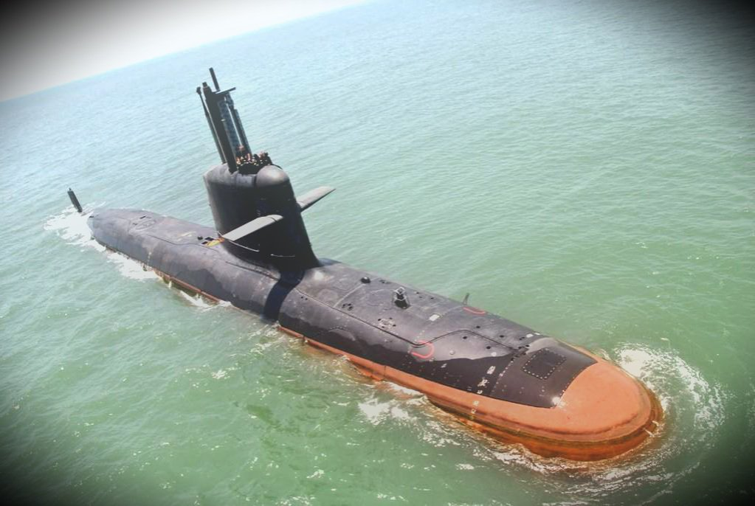
Военно-Морской Флот

Slide 33
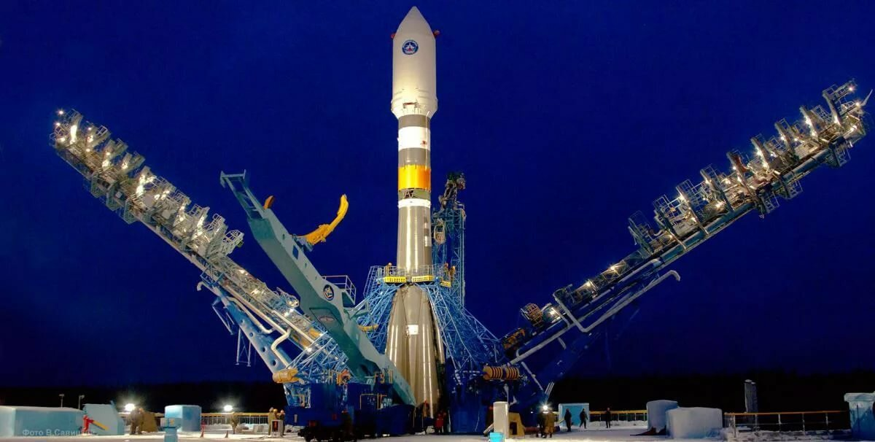
Космические войска
Космические войска выполняют задачи по предупреждению о ракетном нападении, противоракетной обороне, контролю космического пространства, созданию, развертыванию, поддержанию и управлению орбитальной группировкой космических аппаратов различного назначения.

Slide 34
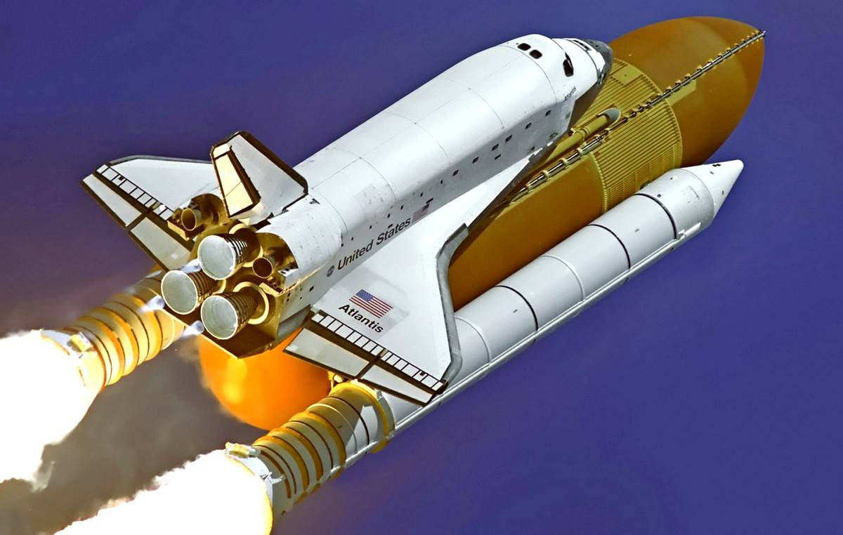
Космонавты - обеспечивают безопасность России в космосе.

Slide 35
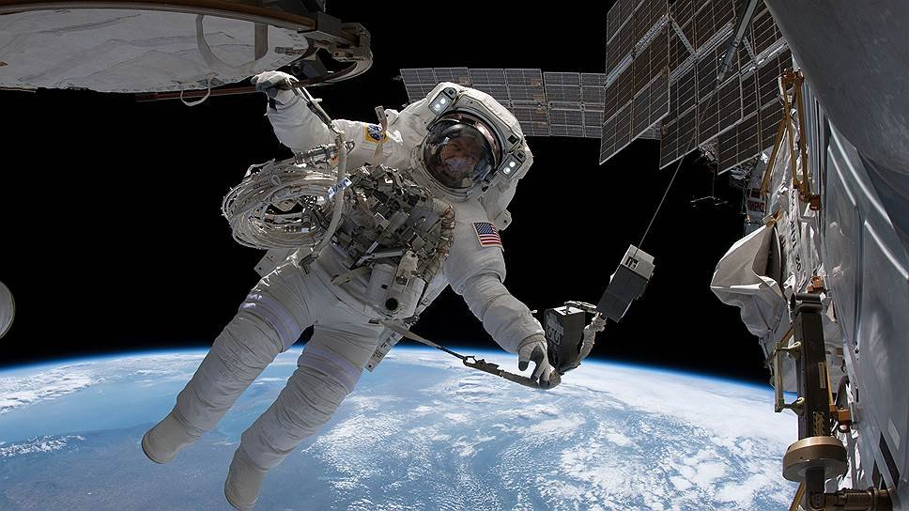
Космонавты - обеспечивают безопасность России в космосе.

Slide 36
В вооружённых силах Российской федерации трудится очень много людей для того, чтобы обеспечить мир и порядок в нашей стране.
Скажем им
ОГРОМНОЕ СПАСИБО!
Использованы источники интернета

